Slide 1
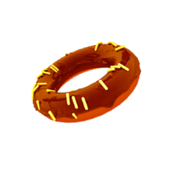
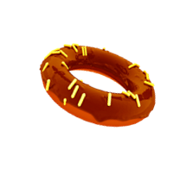
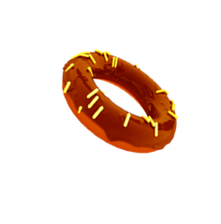
TIẾNG VIỆT
Chủ điểm: Những trải nghiệm thú vị
Bài 5 – Tiết 3

Slide 3
Mặt trời nhỏ
Chào mặt trời nhỏ
Thắp lửa trên cây
Má đỏ hây hây
Đung đưa trưa nắng
Quả tròn cùi trắng
Hạt bé màu nâu
Áo đỏ mặt bầu
Rủ nhau gà gật.
Gọi ong ủ mật
Rủ ve chơi đàn
Tu hú kêu vang
Mùa hè rực rỡ
Mặt trời hớn hở
Đếm bạn cùng chơi
Bối rối phì cười
“Ôi sao nhiều thế!”
(Mỹ Linh)

Slide 4
Mặt trời nhỏ
Chào mặt trời nhỏ
GĊ Ϊg ủ jật
Thắp lửa trên cây
Rủ ωψ εΠ đàn
Má đỏ hây hây
Tu hú kłu vang
Đung đưa trưa nắng.
Mùa Ǘ∆ ǟực ǟỡ.
Quả ǇrŜ cùi Ǉrắng
Mặt ǇrƟ hņ hở
Hạt χ≠ jàu wâu
Đếm bạn cùng εΠ
Áo đỏ jặt bầu
BĒ ǟĒ ιì cưƟ
Rủ ηau gà gật.
“Ôi sao ηΗϛu Όı!”
(Mỹ Linh)

Slide 5
LUYỆN ĐỌC TỪ KHÓ
gà gật
rực rỡ
bối rối

Slide 6
Lưu ý khi trình bày
Chào mặt trời nhỏ
Lùi vào 2 ô ly

Slide 7
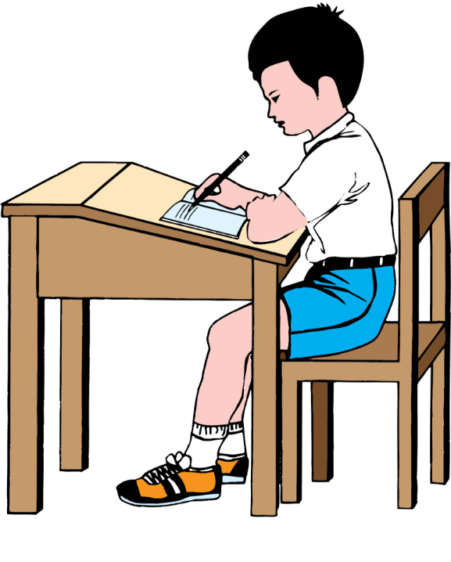
Lưu ý tư thế ngồi viết
Thẳng lưng, chân đặt đúng vị trí
Khoảng cách từ mắt đến vở 25 – 30cm
1 tay cầm viết, 1 tay giữ trang vở

Slide 8
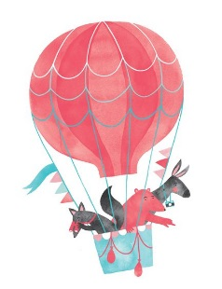
Luyện tập chính tả
Chọn ng hay ngh thay cho bông hoa
Chọn chữ ng hoặc chữ ngh thích hợp với mỗi ô hoa
ngh
Vui sao đàn é con
Miệng chúng cười mủm mỉm
Mắt chúng ơ ác tròn
Nhìn tay ười giơ đếm.
(Theo Huy Cận)
ng
ng
ng

Slide 9
3. Tìm và viết từ ngữ có tiếng bắt đầu bằng ng hoặc ngh

Slide 10
3. Tìm và viết từ ngữ có tiếng bắt đầu bằng ng hoặc ngh chỉ hoạt động của các bạn nhỏ trong tranh.
ngoắc tay
lắng nghe
suy nghĩ
ngẩng đầu

Slide 11
Tạm biệt và hẹn gặp lại

